Slide 1
HEMORRAGIA DIGESTIVA
Lina María Botero Mora
Residente II año – Cirugía general

Slide 2
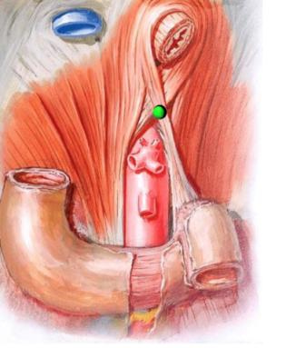
Definición
Hemorragia gastrointestinal intraluminal proximal al ángulo de treitz.
Esófago, estómago, duodeno.
Grave: hipotensión ortostática, shock, disminución del hematocrito >6%, hb >2g/dl, transfusión 2U GRE

Slide 3
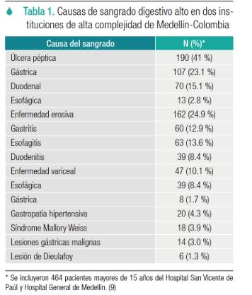
Epidemiología
Incidencia 50-160 casos/habitantes/año.
USA: 160 hospitalizaciones/100.000 habitantes al año.
Mayor incidencia en hombres
Baja indencia en paciente hospitalizado en sala general.
Alta incidencia en paciente bajo estrés agudo (UCI).
Mortalidad estimada en Colombia: 10%.

Slide 4
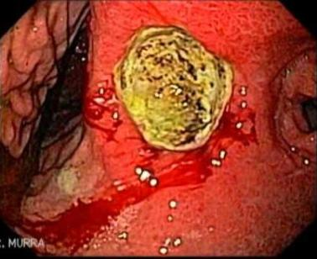
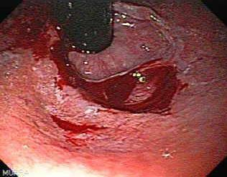
Úlcera péptica
S. Mallory Weiss

Slide 5
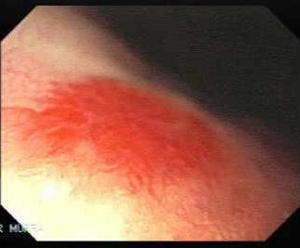
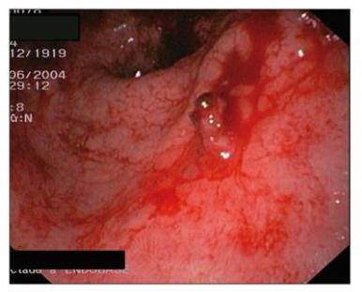
Angiodisplasia
Lesión de Dieulafoy

Slide 6
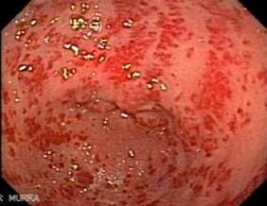
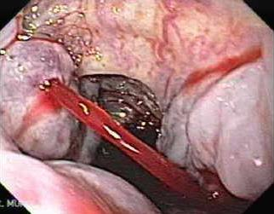
Ectasia vascular antral gástrica
Várices esofágicas

Slide 7
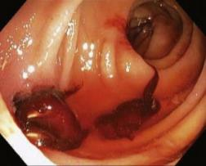
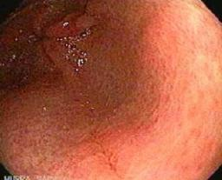
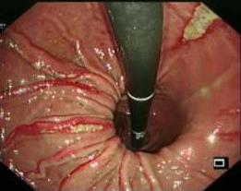
Fístula aorto-entérica
Enfermedad erosiva
Úlcera de Cameron

Slide 8
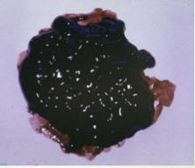
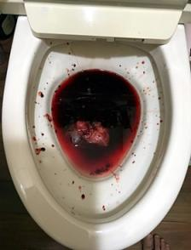
Presentación clínica
Melenas: 70-80%.
Hematemesis: 40-55%.
Presíncope: 48%.
Epigastralgia: 41%.
Hematoquecia 15-20%.
Dolor abdominal difuso: 21%.
Dispepsia: 18%:
Sincope: 4-14%.
Disfagia: 5%.

Slide 9
Enfoque inicial del paciente
Determinar requerimiento de maniobras de reanimación.
Definir tiempo de realización de la EDS acorde a intenciones diagnósticas y terapéuticas.
INESTABILIDAD HEMODINÁMICA – ESTIGMAS DE SANGRADO ACTIVO.
Valoración primaria.
Valoración secundaria.

Slide 10
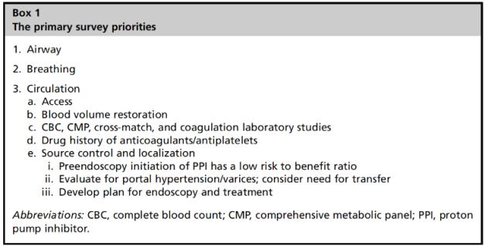
CLAVE: ESTABILIZACIÓN CLÍNICA PREVIA A ENDOSCOPIA DIGESTIVA SUPERIOR.

Slide 11
Examen físico
Paciente ansioso, pálido, diaforético.
Hipotensión, ortostatismo, taquicardia.
Ictericia, eritema palmar, telangiectasias.
Masas abdominales, ascitis.
Tacto rectal.

Slide 12
Laboratorio
Hemograma.
Hemoclasificación y pruebas cruzadas.
Gases arteriales, ionograma.
Tiempos de coagulación.
Perfil hepático con albúmina.
BUN y creatinina.

Slide 13
Escalas de estratificación del riesgo
Buscan identificar en el paciente con hemorragia digestiva de origen no variceal aquellos con mayor riesgo de muerte y resangrado.
Definir requerimiento de asistencia hospitalaria y proridad de EDS.
Pre y postendoscópicas.

Slide 14
Estratificación del riesgo
Pre endoscópico
Post endoscópico
Glasgow-Blatchford.
AMIS65.
Rockall clínico.
Clasificación Forrest.
Rockall Modificado.

Slide 15
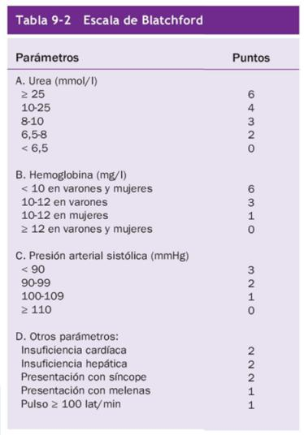
Puntuacion: 0 a 23.
0 puntos: estudio ambulatorio (recidiva 0.5%).
Superior al Rockall modificado para predecir necesidad de intervención.
Igual al Rockall modificada para predecir mortalidad.

Slide 16
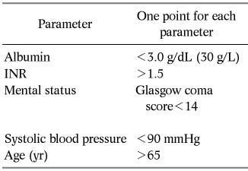
AIMS 65
Puntuacion: 1 a 5.
Inferior al Blatchford para predecir necesidad transfusión.
Superior al Blatchford para predecir UCI y mortalidad hospitalaria.

Slide 17
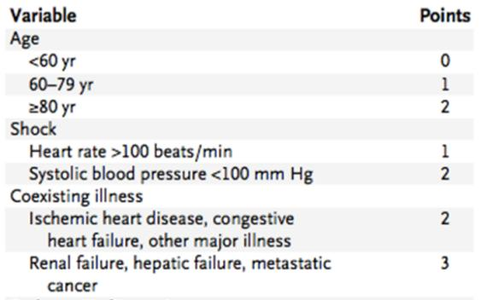
Rockall clínico
Puntuación: hasta 7.

Slide 18
Tratamiento inicial
Reanimación con LEV.
¿SNG?
Transfusión.
Proquinéticos.
Inhibidores de bomba de protones.
¿Somatostatina – ocreótide ?
Acido tranexámico.

Slide 19
Reanimación con LEV
Sonda nasogástrica
Bolos SSN o Hartman.
# 2 accesos IV.
Mantener PA.
Mantener volemia.
No de rutina.
Predecir lesión de alto riesgo S: 45% y E: 72%.
Visualización: no > eritromicina.
No efecto en mortalidad, necesidad de transfusión, cx, ni estancia hospitalaria.

Slide 20
Hemoderivados
GRE:
Si Hb <7g/dL o <8mg/dl (várices).
Shock hipovolémico, enfermedad coronaria.
Plaquetas:
<50.000 y sangrado activo.
PFC:
INR >1.5 en paciente no cirrótico.
Terapia conservadora.
Mejora resangrado 16% vs 10%.
Menor mortalidad terapia conservadora: 5% vs permisiva: 9% (si ya recibió tratamiento endoscópico).

Slide 21
Inhibidores de bomba de protones
Al sospechar HTDS – práctica controversial.
Eleva el pH, con esto estabiliza el coágulo.
Aclara estigmas endoscípicos.
No diferencia entre uso continuo vs intermitente:
Tolerancia a la vía oral.
Omeprazol 80 mg VO inicial, luego 40 cada 12 horas.
Pacientes SIN estigmas de alto riesgo: cambiar a IBP a dosis standard.

Slide 22
Proquinéticos
Somatostatina – Ocreótide
No de rutina.
Eritromicina 250mg IV.
Necesidad 2da mirada EDS.
No mortalidad, estancia hosp.
Solo en paciente con estómago lleno o coágulos.
Solo en HTDS por várices.
Último recurso en sangrando no controlado a la espera de una terapia definitiva.

Slide 23
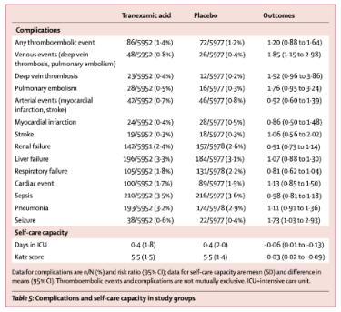
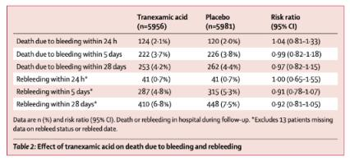
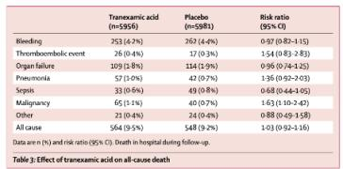

Slide 24
Endoscopia digestiva superior
Medida diagnóstica y terapéutica.
Dentro de 24 horas de ingreso del paciente.
Menor de 12 horas: evitar pobre reanimación del paciente.

Slide 25
 | Hallazgos Endoscópicos | Tasa resangrado % | Prevalencia % | Mortalidad %
IA | Vaso sangrante a chorro. | 90 (17-100%). | 18 (4-26%). | 11 (0-23%).
IB | Sangrado en capa (babeante). | 10 – 20%. | 10%. | -
IIA | Vaso visible no sangrante. | 50 (0 – 81%). | 17 (4-35%). | 11 (0-21%).
IIB | Coágulo adherido. | 25 – 30 (14-36%). | 17 (0-49%). | 7 (0-10%).
IIC | Lesión con base negra (hematina). | 7-10 (0-13%). | 20 (0-42%). | 3 (0-10%).
III | Lesión de base limpia (fibrina). | 5 (0 – 10%). | 42 (19-52%). | 2 (0-3%).
Clasificación Forrest

Slide 26
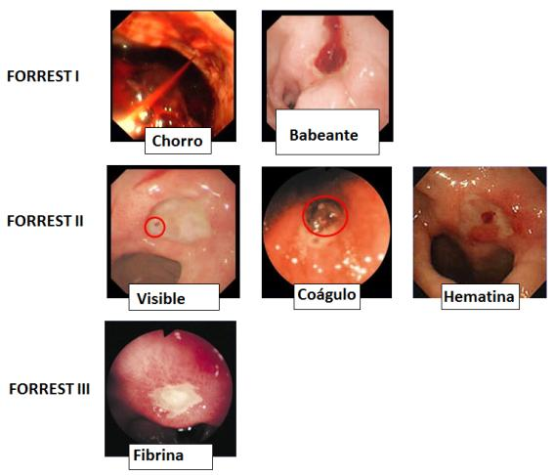

Slide 27
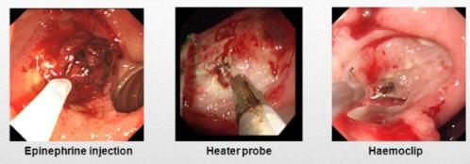
Terapia de inyección.
Terapia térmica o hemoclips.
Terapia dual

Slide 28
Endoscopia de segunda mirada
Endoscopia programada para seguimiento, usualmente 24 horas luego de EDS inicial.
Uso controvertido.
Guias 2010: No uso rutinario.
Útil en pacientes con muy alto riesgo de resangrado.
Usar en pacientes sin respuesta a EDS inicial, mala visualización inicial, terapia subÓptima.

Slide 29
Persistencia vs recurrencia
Recurrencia: luego de hemostasia espontánea o tratamiento adecuado por EDS:
Hematemesis 6 horas luego de EDS.
Reaparición de melenas o hematoquezia.
FC >110 o PA <90 luego de 1 hora de inestabilidad hemodinámica sin otra explicación.
Caída de Hb de 2g/dl luego de 2 mediciones estables (variación menor a 0.5).
Taquicardia o hipotension que no resuelve 8h luego de EDS.
Caída de Hb mayor a 3 g/dl en 24 horas asociada con melena.
Persistencia:
Sangrado activo que no se detiene a pesar de EDS.
Sangrado que inicia durante EDS en la que se observa lesión no sangrante no controlable.

Slide 30
Segunda endoscopia: aproximadamente 75% control del sangrado.
Angiografía
Sangrado de al menos 0.5 ml/min.
Útil en pacientes con alto riesgo quirúrgico.
Menos invasiva.
Manejo en hemobilia y en hemosuccus pancreaticus.
Éxito 52-98%. Recurrencia 10-20%.
Cirugía:
Úlcera duodenal posterior, hemorragia exanguinante en paciente con shock refractario al manejo médico.

Slide 31
Manejo quirúrgico
Duodenotomía + hemostasia por ligadura vascular + vagotomía troncular.
Gastrectomía parcial con reconstrucción Billroth I-II.
Escisión de la úlcera + vagotomía + piloroplastia.

Slide 32
Hemorragia digestiva inferior

Slide 33
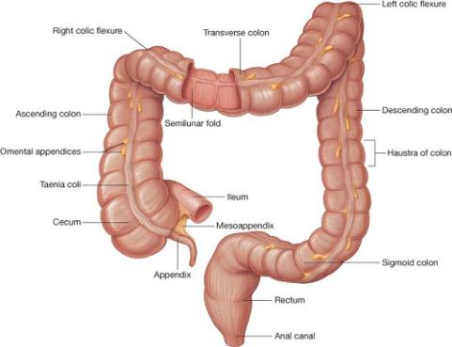
Definición
Pérdida de sangre de reciente instauración que se origina distal al ángulo de Treitz.
Definición practica: colon y recto.

Slide 34
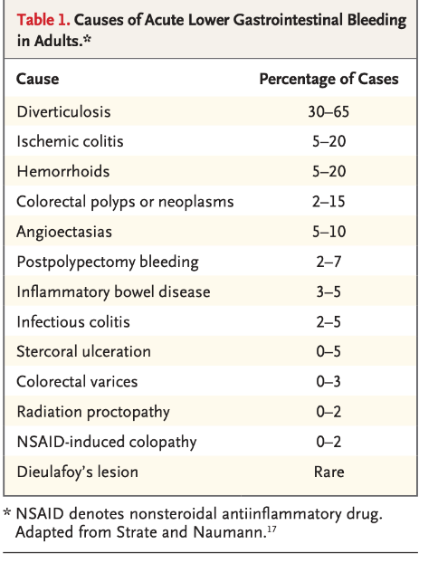
Epidemiología
Incidencia 20 casos/100.00 habitantes.
30-40% casos de hemorragia digestiva.
Adultos mayores.
Aumento en las hospitalizaciones por esta causa: edad + uso de anticoagulación.
15%: sangrado de origen superior.

Slide 35
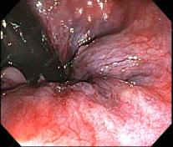
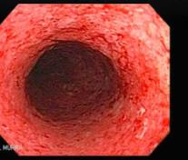
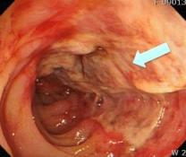
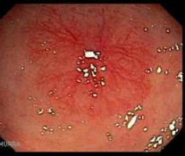
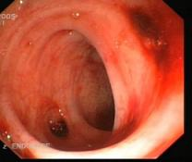
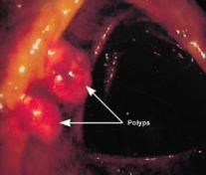

Slide 36
Presentación clìnica
Hematoquecia.
Rectorragia.
Melenas.

Slide 37
Objetivos iniciales
Determinar origen del sangrado.
Determinar severidad del sangrado.
Ofrecer medidas de soporte general.
Iniciar reanimación del paciente.

Slide 38
Evaluación
Valoración primaria:
Definir estabilidad hemodinámica – FC y PA.
Índice de shock.
Valoración secundaria:
Interrogatorio completo (síntomas asociados).
Uso de medicamentos (AINES, antiagregantes, anticoagulantes).
Comorbilidades.
Paraclínicos.

Slide 39
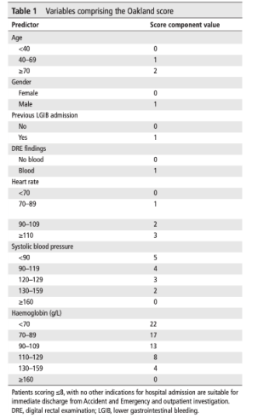
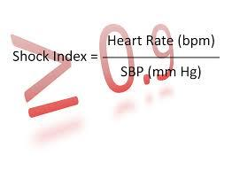
Escalas de predicción de riesgo
Criterios clínicos de alto riesgo:
Marcadores de inestabilidad hemodinámica (taquicardia, hipotensión o síncope al ingreso).
Sangrado visible al TR.
Comorbilidades.
Edad >60 años.
Historia de diverticulosis y angiectasia.
Aumento de la creatinina.
Anemia (hto ≤35%).

Slide 40
Reanimación
Cristaloides para mejorar SV.
Meta Hb 7 g/dl.
Manejo de la coagulopatía pre-colonoscopia si INR > 2.5.
Meta plaquetas 50.000.
Uso de PFC y plaquetas si transfusión masiva.
Paciente anticoagulado: IC cardiología.

Slide 41
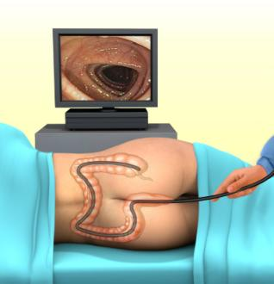
Diagnóstico
Colonoscopia: diagnóstica y terapéutica:
Ventajas:
Sitio de sangrado sin importar tasa del mismo o su etiología (45-90%).
Posibilidad de tomar muestras de patología y marcación quirúrgica.
Desventajas:
Preparación colónica.
Pobre visualización en colon mal preparado.
Efectos adversos sedación en paciente crítico.
Tiempo de colonoscopia: 24 horas → reanimación + preparación.

Slide 42
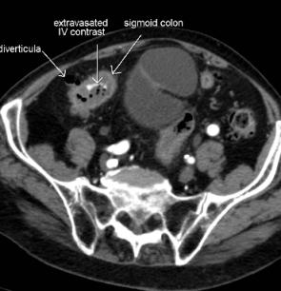
AngioTAC:
Detecta sangrado de 0.3 a 0.5 ml/min.
No invasivo, no requiere preparación.
Requiere radiación y contraste IV. No es terapéutico.
Alta presición para diagnóstico del sitio de sangrado (casi 100%).
Útil previo a cirugía o angiografía.
Guías británicas 2019: importancia en el paciente hemodinámicamente inestable.

Slide 43
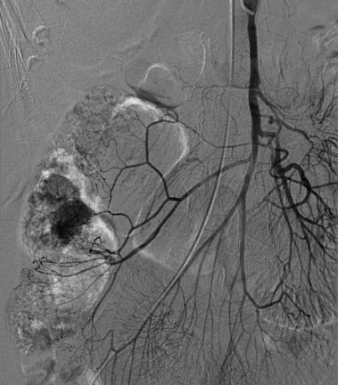
Angiografía:
Detecta sangrado de 0.5 a 1 ml/min.
Localiza hasta el 70% de los sangrados.
Útil en el paciente hemodinámicamente inestable que no tolera colonoscopia.
Medida terapéutica: embolización.
Embolización supraselectiva: menor riesgo de isquemia (1/3 a 4%).
Resangrado hasta 50%.
Pacientes con sangrado muy activo-

Slide 44
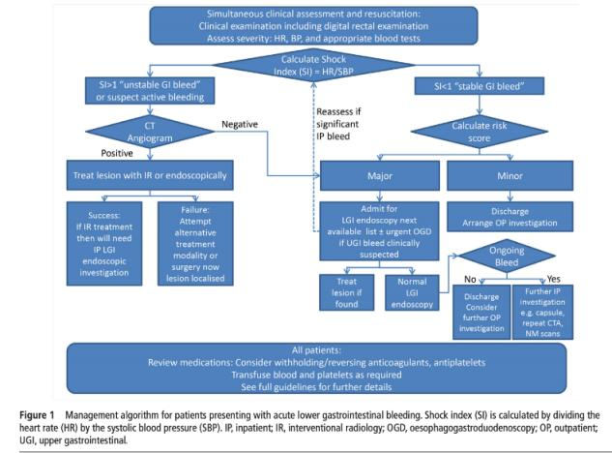
Algoritmo diagnóstico

Slide 45
Manejo
S. diverticular: se tratan estigmas de alto riesgo. Uso de clips hemostáticos.
Angiectasias: argón plasma.
Sangrado post-polipectomía: clips + epinefrina.
Colitis, neoplasias colorrecales, EII: No manejo endoscópico.

Slide 46
Manejo quirúrgico
Paciente sin mejoría clínica luego de manejo endoscópico y radiológico.
Es crítica la localización prequirúrgica de la lesión.
Prevenir colectomías subtotales. Buscar resecciones segmentarias.
Evitar resecciones empíricas. Si no es posible, encontrar el sitio de sangrado y ya se excluyó el sangrado superior: colectomía subtotal.

Slide 47
Sangrado digestivo del intestino delgado

Slide 48
Definición
Previamente conocido como “sangrado de origen oscuro”.
ACG 2015: mejoría en técnicas diagnósticas permiten cambiar término a sangrado de intestino delgado.
Desde la ampolla de Vater hasta la válvula ileocecal.
Sangrado de origen oscuro: aquel que no se identifica causa en el tracto digestivo.
5-10% de los pacientes.
Sangrado manifiesto: melenas o hematoquezia con una causa identificable en ID.
Sangrado oculto: anemia con deficiencia de hierro con pruebas en materia feca, positivas con causa identificable en ID.

Slide 49
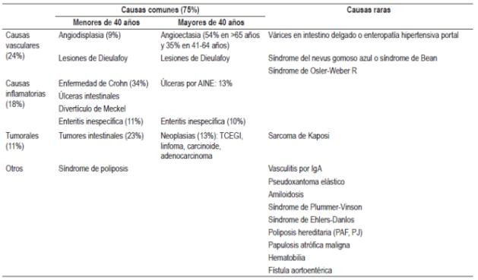
Epidemiología

Slide 50
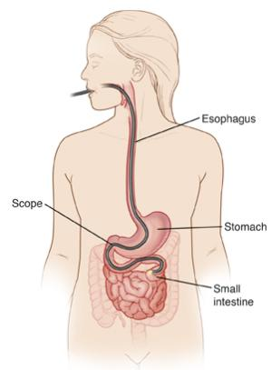
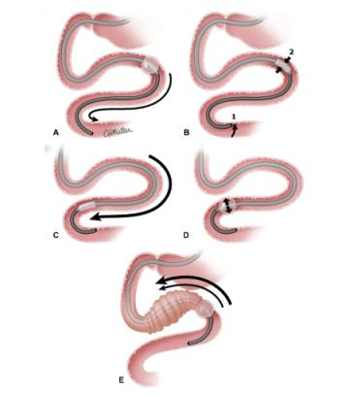
Medios diagnósticos
Notes:
Enteroscopia de empuje: Rendimiento 3-70% Evalua hasta 100 cm distales al treitz. Dificultad formaciòn de asas. Enteroscopio con canal de trabajo. Puede usarse un colonoscopio pediàtrico en caso de no tener el equipo. Tiene un sobretubo que evita angulaciòn en el duodeno. 250 cm.
Enteroscopio profundo: 220-360 cm via anterograda y 120-180 por via anal (dpble balon) 133 cm hasta 256 unico balon rendimiento diagnóstico varía del 47% al 74%. L

Slide 51
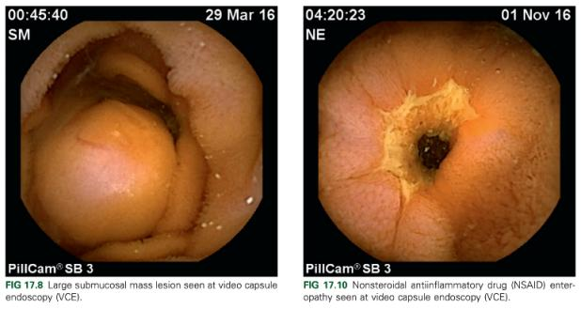

Slide 52
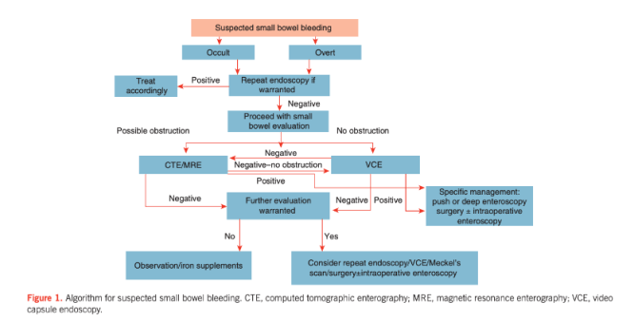
Diagnóstico y manejo

Slide 53
Diagnóstico y manejo

